Slide 1
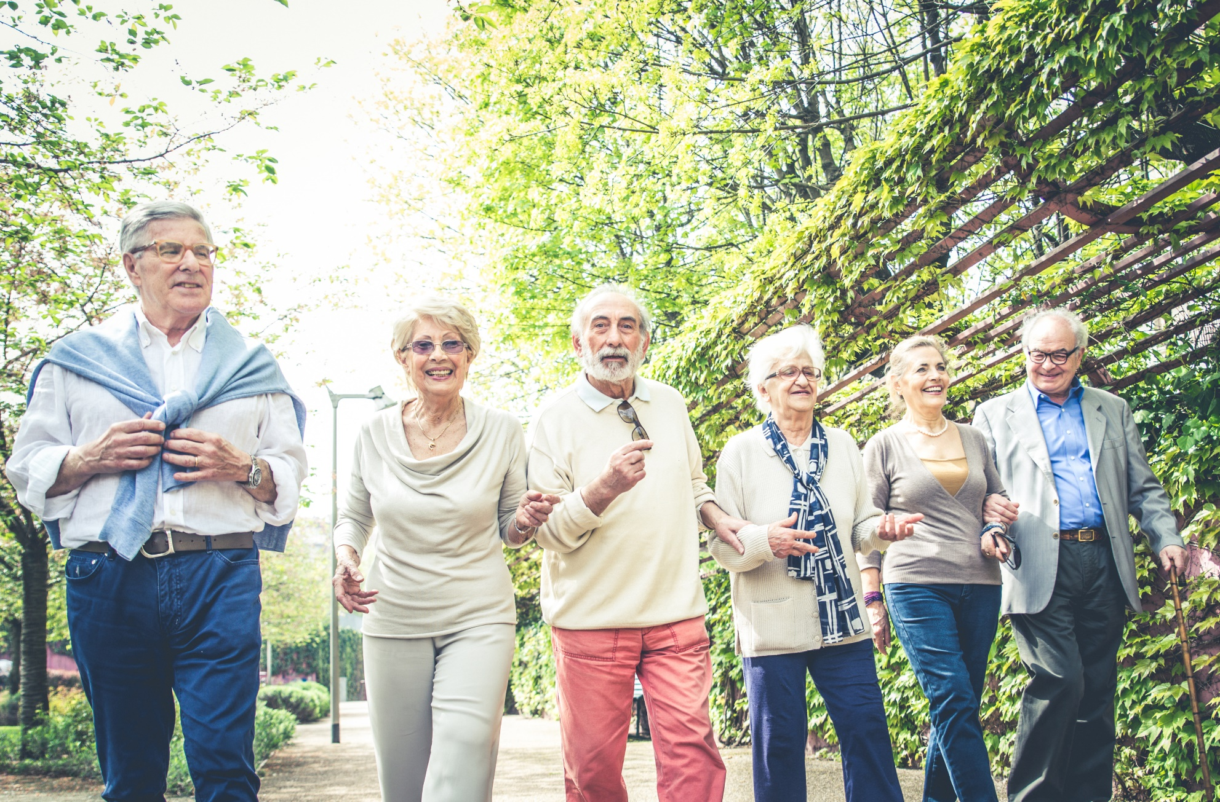
Projekt dofinansowany ze środków Rządowego Programu na Rzecz Aktywności Społecznej Osób Starszych na lata 2014-2020

Slide 2
Cel projektu: Rozwój różnych form aktywności osób starszych w społecznościach lokalnych poprzez przygotowanie 20 liderów/animatorów z 10 środowisk lokalnych z miasta Białystok i powiatu białostockiego w okresie 9 miesięcy.

Slide 3
Okres realizacji projektu: 01.04.2019 r. – 31.12.2019 r.

Slide 4
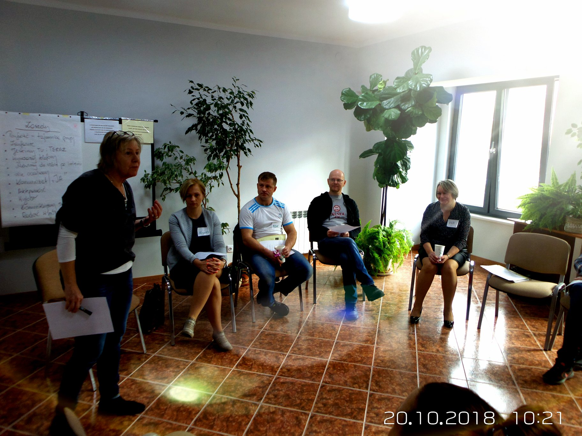
DZIAŁANIA
Podstawowy blok edukacyjny:
Dwudniowa wizyta studyjna w Grzybowie, woj. mazowieckie (Ekologiczny Uniwersytet Ludowy)
20-21 maja (wyjazd ok. godz. 7.00. powrót ok. godz. 19.00)
4 warsztaty stacjonarne w godz. 12.00-17.00, w siedzibie Podlaskiego Stowarzyszenia Diabetyków, Cukrzyca a zdrowie, przy ul. Branickiego 1 w Białymstoku w dniach:
4 czerwca
14 czerwca
28 czerwca
5 lipca
Zakres tematyczny:
Umiejętność definiowania i zarządzania projektem
Rola lidera i animatora w środowisku lokalnym
Budowanie przyjaznej współpracy w środowisku
Tworzenie mapy zasobów i potrzeb
Angażowanie i wspieranie społeczności lokalnej

Slide 5
II. Przygotowanie i realizacja inicjatyw (lipiec – październik 2019)
Przy wsparciu opiekunów uczestnicy planują w swoich społecznościach inicjatywę lokalną dla co najmniej 10 osób. Każda para uczestników będzie miała swojego opiekuna.
Na inicjatywę jest pula środków w wysokości 2 000 zł.
W ramach zadania uczestnicy zrealizują ciekawe i potrzebne przedsięwzięcia np. piknik sąsiedzki, warsztaty fotografii, dzień seniora, warsztaty kulinarne dla rodzin, wystawa rękodzieła, działania na rzecz poprawy wizerunku osób starszych, kampanie informacyjno-edukacyjne dot. seniorów.
Pomysły na inicjatywy będą wyłaniane podczas spotkań animacyjnych. Po spotkaniach będzie przygotowywana fiszka projektowa (opis planowanych działań).
Środki finansowe nie są przekazywane uczestnikom, wydatki są opłacane przez Realizatora na podstawie przygotowanych zaakceptowanych kosztorysów. Wydatki kwalifikowane: zakup poczęstunku, zakup materiałów niezbędnych do przeprowadzenia inicjatywy, opłata za prowadzenie zajęć, itp.

Slide 6
III. Blok inspiracji
1. Jednodniowa wizyta studyjna na terenie województwa podlaskiego (sierpień 2019) Zapoznanie się z dobrymi praktykami podejmowanej aktywności przez seniorów połączona ze zwiedzaniem lokalnej atrakcji turystycznej.
2. Gra miejska (7 września 2019). 10 zespołów 5 osobowych (para uczestników + 3 osoby ze społeczności). Miejsce: Białystok. Czas trwania: 2-3 godz. Zakończenie wspólnym poczęstunkiem.
3. Spotkanie w formule open space dot. podejmowania aktywności przez seniorów (październik).
Uczestnikami spotkania będą seniorzy oraz osoby zaangażowane w politykę senioralną. Spotkanie
będzie dotyczyło aktywności seniorów, możliwości i potrzeb w tym zagadnieniu. Spotkanie będzie
trwało do 6 godz.

Slide 7
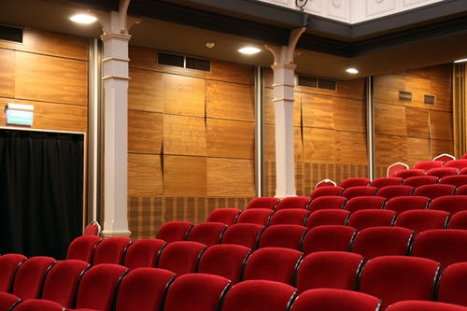
IV. Blok wzmacniający (listopad 2019) Spotkania w siedzibie Podlaskiego Stowarzyszenia Diabetyków, Cukrzyca a zdrowie, przy ul. Branickiego 1 w godz. 10.00-15.00
Warsztat z budowania wizerunku (os. prowadząca: stylista, wizażysta)
Warsztat z budowania relacji (os. prowadząca: psycholog, seksuolog)
Warsztat na temat prowadzenie zdrowego stylu życia (os. prowadząca: dietetyk, instruktor fitness)
V. Podsumowanie (październik - grudzień)
Wyjście do instytucji kultury (teatr, opera) (październik - grudzień)
Planowane jest 1-3 wyjścia w zależności od repertuaru.
Warsztat ewaluacyjny + podsumowanie (grudzień).
Podczas spotkania zostanie przeprowadzona ewaluacja samego projektu jak również ewaluacja działań podejmowanych przez uczestników w swoich społecznościach lokalnych). Podsumowanie całego projektu.

Slide 8
DZIAŁANIA
VI. Promocja
Profesjonalna sesja zdjęciowa (jesień).
Film – relacja z inicjatyw realizowanych przez uczestników (lipiec – październik).

Slide 9
Udział w działaniach jest bezpłatny.
Uczestnicy są ubezpieczeni podczas wydarzeń projektowych NWW.
Podczas spotkań edukacyjnych zapewniony jest poczęstunek.
Podczas wizyty dwudniowej zapewniony jest transport, wyżywienie i nocleg.

Slide 10
Wyłonienie ostatecznej grupy:
10 maja 2019r.
Lista na stronie www.owop.org.pl
I powiadomienie telefoniczne grup zakwalifikowanych
Spotkanie organizacyjne dla uczestników:
16 maja 2019 godz. 13.00-15.00,
Centrum Aktywności Społecznej, ul. Św. Rocha 3 (sala 206)

